Slide 1

DESAPOSENTAÇÃO
PL 172/2014
Tiago Beck Kidricki
@tiago_kidricki
tbkidricki@gmail.com

Slide 2
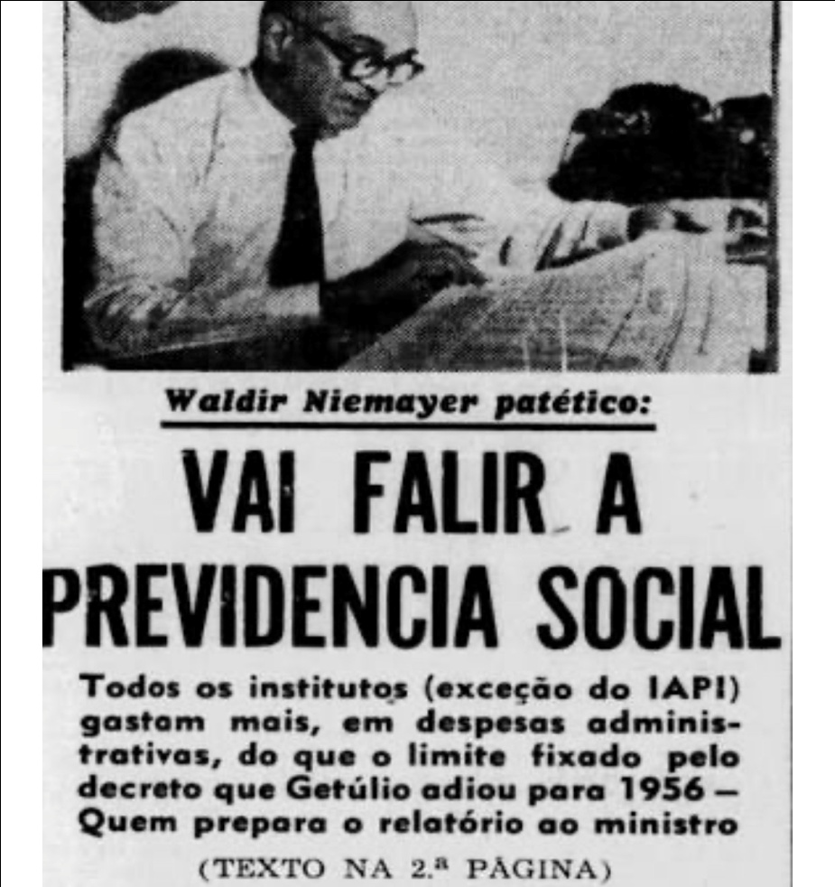
Um discurso antigo que virá

Slide 3
Outro Tipo de Benefício?
Não.
“Art. 195 (...) § 5º Nenhum benefício ou serviço da seguridade social poderá ser criado, majorado ou estendido sem a correspondente fonte de custeio total”.
Qual benefício novo é criado na desaposentação? Nenhum. O segurado ficará sujeto aos mesmos benefícios que já existem no sistema.

Slide 4
Fonte de custeio
Na desaposentação existe fonte de custeio?
Há uma renúncia ao benefício.
O novo benefício tem o mesmo custeio de qualquer benefício. As contribuições ao Sistema de Seguridade Social.

Slide 5

Diante disso, a OAB/RS eleborou parecer pela constitucionalidade da desaposentação e do PL 172/14

Slide 6
Julgamento do STF: TESE – se a lei autorizar poderá ocorrer
Fixada a seguinte tese de repercussão geral no RE nº 661.256/SC: “no âmbito do Regime Geral de Previdência Social (RGPS), somente lei pode criar benefícios e vantagens previdenciárias, não havendo, por ora, previsão legal do direito à ‘desaposentação’, sendo constitucional a regra do art. 18, § 2º, da Lei nº 8213/91”.

Slide 7
Art. 18 da lei de benefícios
§ 2º O aposentado pelo Regime Geral de Previdência Social–RGPS que permanecer em atividade sujeita a este Regime, ou a ele retornar, não fará jus a prestação alguma da Previdência Social em decorrência do exercício dessa atividade, exceto ao salário-família e à reabilitação profissional, quando empregado. (Redação dada pela Lei nº 9.528, de 1997)
STF declarou constitucionalidade do artigo. E é, mas se trata de aposentado e não de quem renunciou ao benefício.

Slide 8
O artigo diz que o APOSENTADO não irá receber outro benefício.
Na desaposentação ou mesmo reaposentação há uma renúncia.
Volta-se a condição de segurado sem aposentadoria e se pede outro benefício.

Slide 9
RENÚNCIA AO BENEFÍCIO É O CENTRO DE TUDO
Fundamento da desaposentação: Liberdade em renunciar ao benefício previdenciário.
Supremo entendeu que precisa de lei autorizando.

Slide 10
E o que veda essa renúncia?
O art. 181-B do Dec. n. 3.048/99, acrescentado pelo Decreto nº 3.265/99, que previu a irrenunciabilidade e a irreversibilidade das aposentadorias por idade, tempo de contribuição/serviço e especial, como norma regulamentadora que (extrapola os limites a que está sujeita, porquanto somente a lei pode criar, modificar ou restringir direitos - inciso II do art. 5º da CRFB)
Um simples decreto.

Slide 11
O projeto 172/14, portanto, possui toda a legitimidade para regular por força legal a renúncia, devendo o decreto, após, sujeitar-se à lei.

Slide 12
Direito Patrimonial Disponível
Direito personalíssimo, tem natureza eminentemente de direito disponível, subjetivo e patrimonial, decorrente da relação jurídica mantida entre segurado e Previdência Social, logo, passível de renúncia, independentemente de aceitação da outra parte envolvida, para contagem de tempo para a obtenção de nova aposentadoria, no mesmo regime ou em outro regime previdenciário.

Slide 13
Devoluçãoou não de valores.
Diferença entre renúncia e anulação do benefício.
O benefício anterior foi legítimo, motivo pelo qual não há que se falar em devolução de valores.
Irrepetibilidade de valores de natureza alimentícia – recebidos de boa-fé
O projeto também vem no sentido da não devolução, portanto, juridicamente correto.

Slide 14
Nova Previdência
Teoria Econômica do Direito
Desaposentados terão incidência de novas regras
Estímulo a contribuição
Aumento da arrecadação

Slide 15
Investir em pessoas – trabalho e contribuição
Benefício assistencial – tempos difíceis – aposentadorias melhores menos necessidade de assistência
Aposentados – responsáveis pelas famílias
Valores revertidos em consumo e muito retorna em impostos e contribuições - Aquecimento da economia

Slide 16

Inverter a lógica e valorizar o segurado que contribui

Slide 17
Seguridade Social é dignidade humana
Projeto além de constitucional, juridicamente possível é justo.
Merece aprovação.
Dúvidas: TBKIDRICKI@GMAIL.COM

